Slide 1

Einführung in das Klimabilanz eines Unternehmens, 21058
Teilmodul im oben genannten Kurs
Behandelt werden:
Die globalen Nachhaltigkeitsziele (SDGs)
Der Earth Overshoot Day
Quelle: Das Bild wurde mit Hilfe von KI erstellt.

Slide 2

Die Nachhaltigkeitsziele von 2015
17 konkrete Ziele und 169 Unterziele, die für alle 193 Mitgliedstaaten der Vereinten Nationen verbindlich sind.
Die Ziele traten am 1. Januar 2016 in Kraft und sollen uns bis 2030 auf einen Kurs in Richtung einer nachhaltigeren Entwicklung für die Menschen und den Planeten bringen, auf dem wir leben.
IBC ist eine UNESCO‑Schule für die Nachhaltigkeitsziele – davon gibt es 30 in Dänemark.
Der Schwerpunkt liegt auf Unterrichtsverläufen und Materialien, die globales Bürgertum und nachhaltige Entwicklung in den Lehr‑ und Lernalltag von Schülerinnen, Schülern, Kursteilnehmenden und Lehrkräften integrieren.
Quelle: Die Bundesregierung. De 17 globalen Nachhaltigkeitsziele. Agenda 2030: Unsere Nachhaltigkeitsziele | Bundesregierung

Slide 3
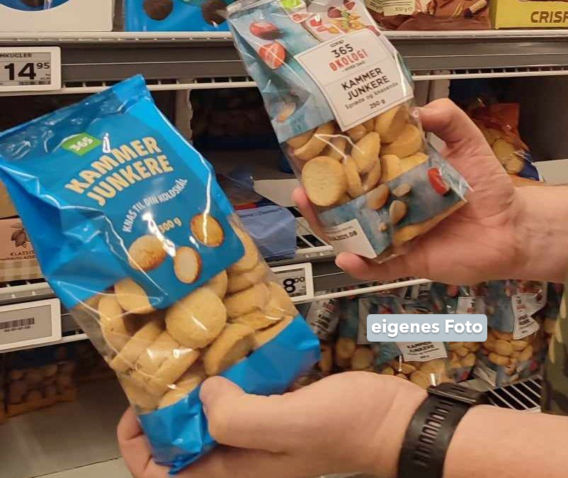
Nachhaltigkeitsziele – Überlegungen zum Einkauf
Wenn man zwischen biologischen und konventionellen Produkten wählt, unterstützt man insbesondere folgende UN‑Nachhaltigkeitsziele:
12: Verantwortungsbewusster Konsum und Produktion.
Dieses Ziel fördert nachhaltige Konsum‑ und Produktionsmuster. Die Wahl biologischer Produkte trägt außerdem zu folgenden Zielen bei:
3: Gesundheit und Wohlergehen
15: Leben an Land, indem der Einsatz schädlicher Chemikalien reduziert und die Biodiversität geschützt wird.
Fragen zur Diskussion:
Ist der Preis entscheidend
Wie viel mehr darf ein biologisches Produkt im Vergleich zum konventionellen kosten
Ist es für euch wichtig, dass biologische Produkte nachhaltiger sind Und ist das immer tatsächlich der Fall, wenn man z. B. Transport und andere Faktoren berücksichtigt

Slide 4
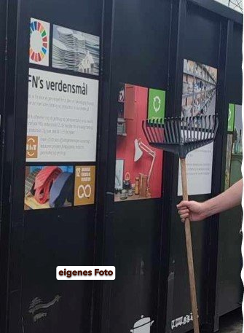
Nachhaltigkeitsziele – Überlegungen zum Wiedergebrauch beim Besuch des Recyclinghofs
Wenn du darüber nachdenkst, eine Laubharke weiterzugeben, damit jemand anderes sie nutzen kann, anstatt sie wegzuwerfen, unterstützt du vor allem das UN‑Nachhaltigkeitsziel 12: Verantwortungsbewusster Konsum und Produktion.
Dieses Ziel befasst sich mit der Verringerung der Abfallmenge durch Vermeidung, Reduktion, Wiederverwendung und Recycling sowie mit der Förderung nachhaltiger Konsummuster.
Die Wiederverwendung einer Laubharke reduziert den Bedarf an der Produktion neuer Waren und verringert damit den Ressourcenverbrauch und die Umweltbelastung.
Fragen zur Diskussion:
Gebt ihr selbst Dinge zur Wiederverwendung ab, die andere Bürgerinnen und Bürger kostenlos mitnehmen können
Verkauft ihr solche Gegenstände
Werft ihr sie einfach zur Verbrennung weg

Slide 5
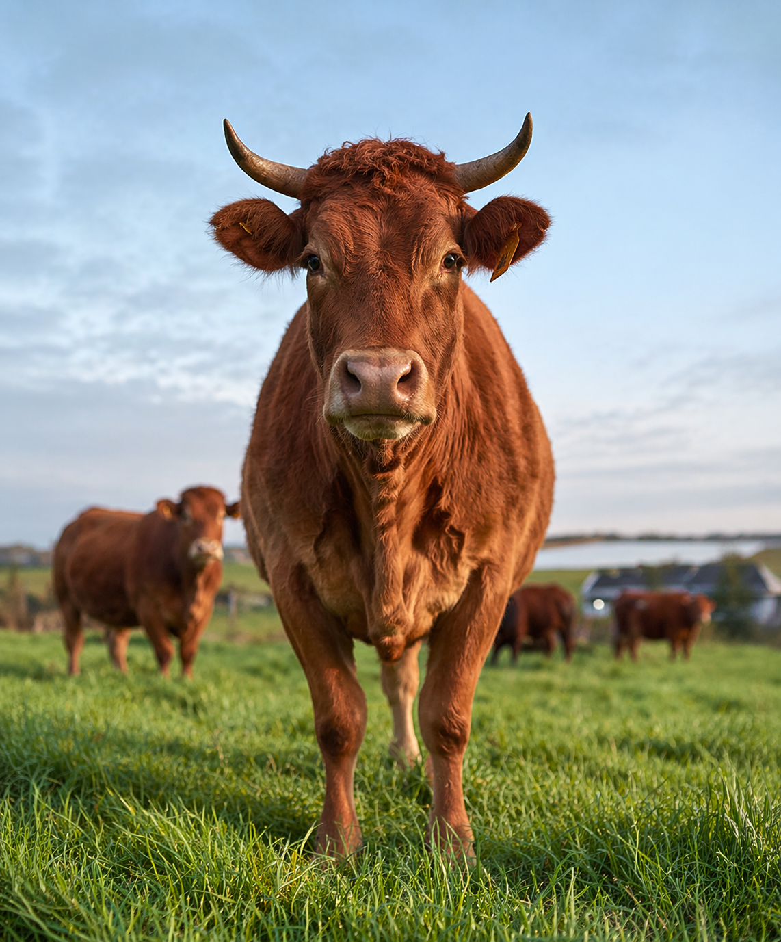
Es braucht eine gemeinsame Anstrengung, um die Ziele zu erreichen
Quelle: Das Bild wurde mit Hilfe von KI erstellt.
Jede Person in Dänemark isst durchschnittlich 52 kg Fleisch pro Jahr (Zahlen von August 2024). (Quelle: DTU Fødevareinstituttet (2018): “Hvor meget kød spiser danskerne?)
Weniger Fleisch zu essen unterstützt insbesondere das Nachhaltigkeitsziel 13: Maßnahmen zum Klimaschutz, da die Fleischproduktion große Mengen an Treibhausgasen verursacht und somit das Klima beeinflusst.
Es steht außerdem im Zusammenhang mit Ziel 12: Verantwortungsbewusster Konsum und Produktion, da ein geringerer Fleischkonsum nachhaltigere Konsummuster fördert.
Fragen zur Diskussion:
Wie viel Fleisch esst ihr selbst pro Jahr
Wie weit könntet ihr euren Konsum realistisch reduzieren
Macht es für euch einen Unterschied, dass zwei Nachhaltigkeitsziele den geringeren Fleischkonsum unterstützen

Slide 6
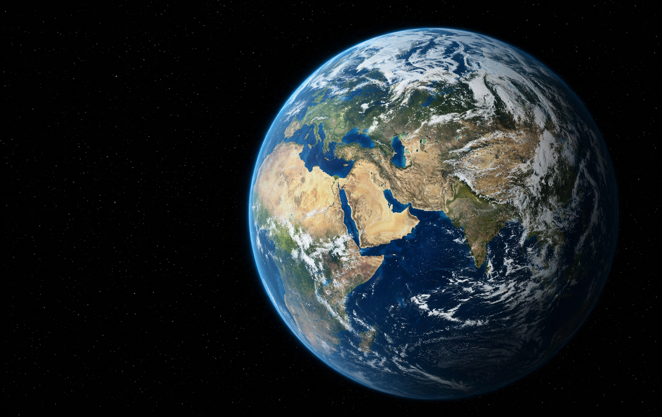
Earth Overshoot Day
Der Earth Overshoot Day ist der Tag im Jahr, an dem der gesamte ökologische Fußabdruck der Menschheit die Menge an Ressourcen übersteigt, die die Erde im selben Jahr regenerieren kann.
Der EOD zeigt, ob ein Gleichgewicht zwischen unserem Verbrauch und der Regenerationsfähigkeit der Erde besteht.
Je früher im Jahr der Earth Overshoot Day liegt, desto stärker belasten wir die Erde und ihre Ressourcen.
Im Jahr 2024 hatten alle Länder der Welt gemeinsam die Ressourcen des Jahres bereits am 1. August aufgebraucht. Das entspricht einem Verbrauch von etwa 1,7 Erden pro Jahr.
Dänemarks nationaler Overshoot Day lag im Jahr 2024 bereits am 16. März.
Würde die gesamte Welt so leben wie wir, bräuchten wir mehr als vier Erden.
Quelle: https://overshoot.footprintnetwork.org/
Quelle: Das Bild wurde mit Hilfe von KI erstellt.

Slide 7
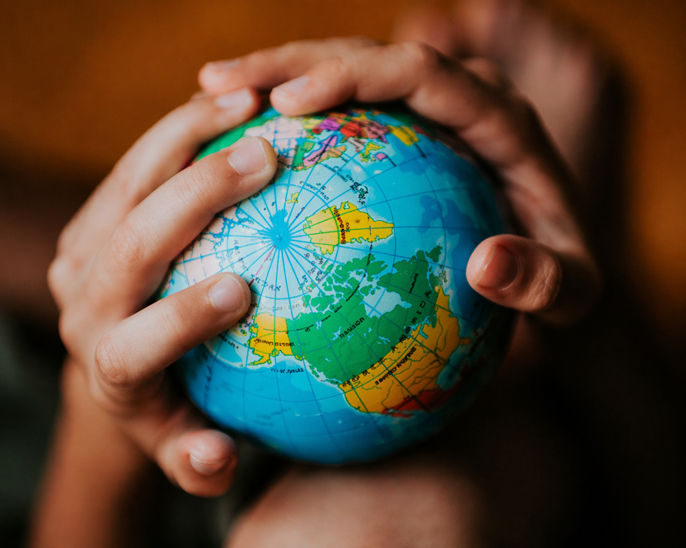
Finde deinen persönlichen ökologischen Fußabdruck heraus
Quelle: Das Bild wurde mit Hilfe von KI erstellt.
Jetzt ist es an der Zeit zu sehen, wie groß dein persönlicher ökologischer Fußabdruck ist und wann dein individueller Earth Overshoot Day eintritt.
Du musst dafür nicht alle deine Verbrauchsdaten parat haben.
Gib einfach deine bestmögliche Einschätzung ab und erhalte ein Gefühl dafür, wo du ungefähr liegst.
Vielleicht kannst du in Zukunft sogar noch etwas besser werden.
Der Test ist auf Englisch verfügbar (man kann auf einige andere Sprachen umstellen, aber leider nicht auf Dänisch).
Du findest den Test über diesen Link. Klicke hier
Quelle: https://www.footprintcalculator.org/home/en

Slide 8
Zweiergespräche – wir schließen im Plenum ab
Nachhaltigkeitsziele – Welche Ziele können privat und in eurem Unternehmen beeinflusst werden?
Was tut ihr bereits heute, und was könnt ihr in Zukunft tun?
War euer persönlicher Earth Overshoot Day im Test überraschend
Was müsste sich ändern, damit sich euer Datum verbessert – und was ist für euch realistisch erreichbar?

